Slide 1
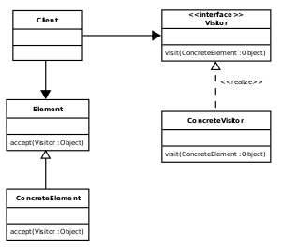
Visitor

Slide 2
Propósito
Visitor es un patrón de diseño de comportamiento que te permite separar algoritmos de los objetos sobre los que operan.

Slide 3
Estructura
La interfaz Visitante declara un grupo de métodos visitantes que pueden tomar elementos concretos de una estructura de objetos como argumentos. Estos métodos pueden tener los mismos nombres si el programa está escrito en un lenguaje que soporte la sobrecarga, pero los tipos de sus parámetros deben ser diferentes.

Slide 4
Estructura
Cada Visitante Concreto implementa varias versiones de los mismos comportamientos, personalizadas para las distintas clases de elemento concreto.

Slide 5
Estructura
La interfaz Elemento declara un método para “aceptar” visitantes. Este método deberá contar con un parámetro declarado con el tipo de la interfaz visitante.

Slide 6
Estructura
Cada Elemento Concreto debe implementar el método de aceptación. El propósito de este método es redirigir la llamada al método adecuado del visitante correspondiente a la clase de elemento actual. Piensa que, aunque una clase base de elemento implemente este método, todas las subclases deben sobrescribir este método en sus propias clases e invocar el método adecuado en el objeto visitante.

